Slide 1
Литературное чтение
Выполнила Павлова Татьяна Петровна
учитель начальных классов
ГБОУ СОШ №276
Красное Село, Санкт-Петербург

Slide 2
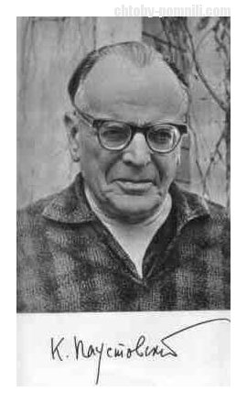
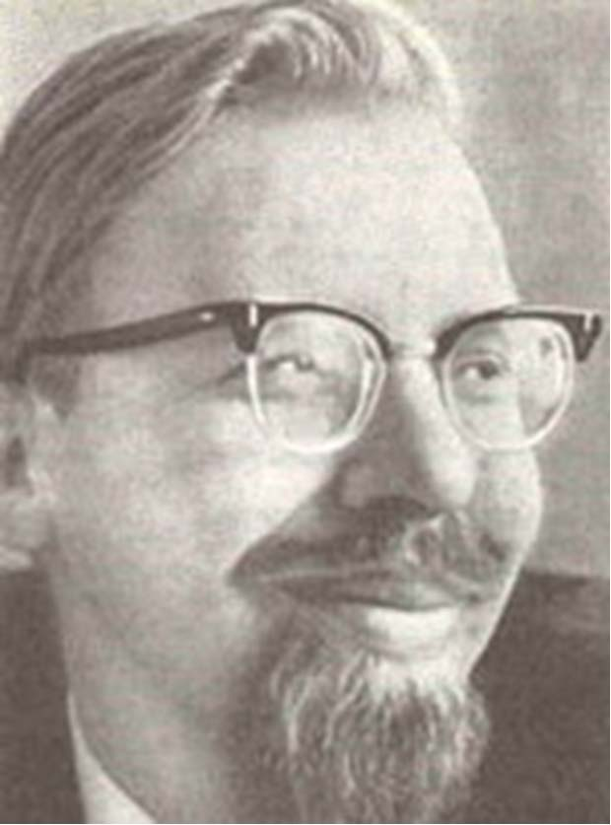
Возможна ли была встреча этих писателей?
Паустовский
Константин Георгиевич (1892-1968 )
Цыферов
Геннадий Михайлович (1930 – 1972)
Что их объединяет ?

Slide 3
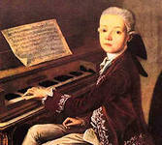
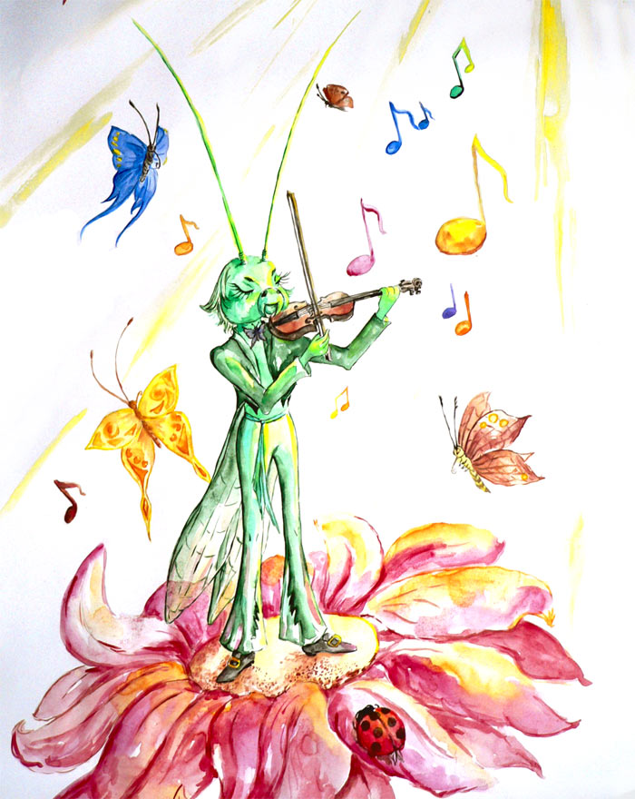
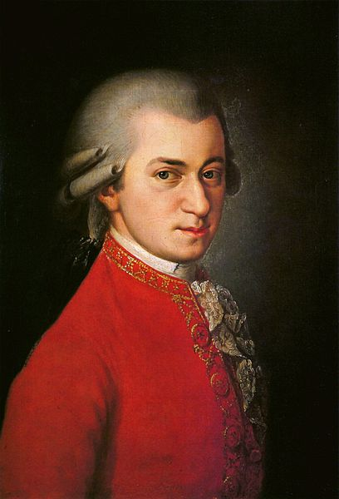
Г.Цыферов «Тайна запечного сверчка»

Slide 4
Геннадий Михайлович Цыферов
26 марта 1930 года в г. Свердловске в семье служащих
1956 г. окончил Областной педагогический институт
1956 – 1959 г. начал писать сказки миниатюры
работает в журнале «Мурзилка» в отделе писем
издательство «Детская литература» его сказки не принимает
сотрудничал с детскими передачами на радио «В гостях у сказки», «Опять двадцать пять», «С добрым утром», выступал в библиотеках и на телевидении в программе «Спокойной ночи малыши»

Slide 5
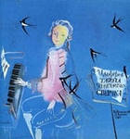
Геннадий Михайлович Цыферов
26 марта 1930 года в г. Свердловске в семье служащих
выпущено более двадцати пяти мультфильмов, среди которых:

Slide 6
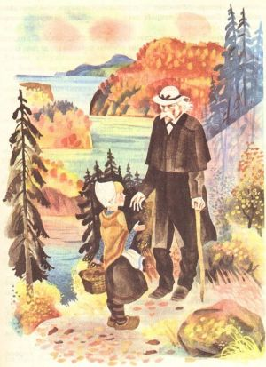
Что общего в этих книгах?

Slide 7
Что общего в этих книгах?
детские
учат добру
о композиторах
учат любить и понимать музыку
о музыке
русские писатели об иностранных композиторах
герои - дети
Есть в этих рассказах что-то сказочное, а в сказках реалистичное

Slide 8
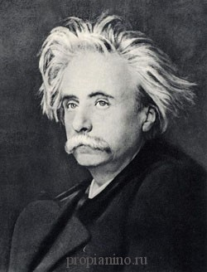
Эдвард Григ 1843-1907
Это интересно!
"В его музыке, проникнутой чарующей меланхолией, отражающей в себе красоты норвежской природы, то величаво широкой и грандиозной, то серенькой, скромной, убогой, но для души северянина всегда несказанно чарующей, есть что-то нам близкое, родное, немедленно находящее в нашем сердце горячий сочувственный отклик", - писал П.И.Чайковский путешествия за границу в 1888 году".

Slide 9
Вольфганг Моцарт (1756 года [Зальцбург]- 1791 года [Вена
Это интересно!
"Моцарт – это молодость музыки, это вечно юный родник, несущий человечеству радость весеннего обновления и душевной гармонии. Бездонная глубина его человечнейших образов, поразительная смелость его новаторских открытий, двинувших на десятилетия вперёд музыкальное искусство, совершенная гармоничность и стройность формы – вот сила Моцарта, вот величие его искусства, неувядаемого в веках. Вот почему мы так горячо, так нежно любим этого удивительного композитора".
Дмитрий Шостакович

Slide 10
Что общего у этих композиторов?
Эдвард Григ
Вольфганг Моцарт
Эдвард Григ родился в норвежском Бергене и был четвертым ребенком в большой музыкальной семье.
из семерых детей – 5 умерли в младенчестве, остались только старшая сестра и Вольфганг
он с шести лет обучался нотной грамоте у своей мамы
на четвертом году отец понемногу стал учить его играть на клавесине нетрудные пьесы
окончил консерваторию, блестяще выдержал выпускные экзамены, получив диплом композитора и пианиста
с 6-летнего возраста под непосредственным руководством отца юный музыкант в дуэте со своей 11-летней сестрой Анной-Марией начал длившуюся в общей сложности 10 лет триумфальную концертную деятельность по всей Европе
19-летний Эдвард дебютировал как композитор и исполнитель собственных произведений.

Slide 11
Что общего у этих композиторов?
Эдвард Григ
Вольфганг Моцарт
Г
Гениа
льность
ОДНАКО
Сомневался в том, что ему надо быть музыкантом
Уникальный ребенок, «вундеркинд»
Стал первым европейским «свободным художником», который ввел «моду принадлежать всему миру»
Посвятил себя расцвету скандинавского искусства
Всю жизнь прожил в Норвегии, в маленьком домике на берегу моря
Уехав из Зальцбурга, больше никогда не вернулся домой

Slide 12
Проблемные вопросы урока:
Можно ли, слушая сверчка, научиться музыке?
Верите ли вы в историю, рассказанную Геннадием Цыферовым? (рассказ или сказка?)
Согласны ли вы с тем, как Моцарт–отец воспитывал своего сына?

Slide 13
Словарь:
камзол
Часть одежды, длинный жилет
сюртук
Мужская двубортная одежда с длинными полами
ореол
Световая кайма, похожая на сияние
Почетное называние крупных музыкантов
маэстрино

Slide 14
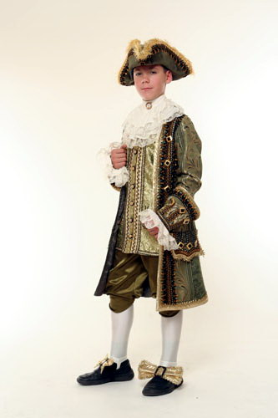
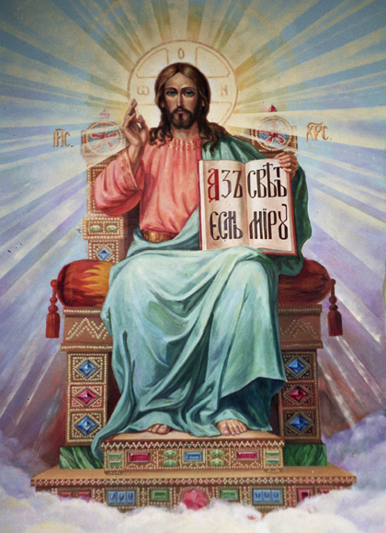
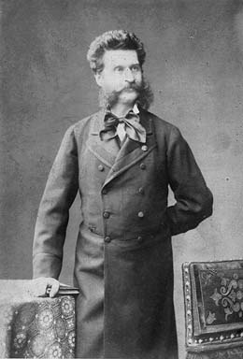
Словарь:
камзол
сюртук
ореол

Slide 15
Спасибо за работу!
Юрий Визбор
Наполним музыкой сердца!
Устроим праздники из буден!

